Slide 1
Pedagogika &
DIDAKTIKA
podzim 2013
Mgr. Zuzana Kročáková
7477@mail.muni.cz

Slide 2
učení vytvořte mentální mapu pojmu „učení“ vytvořením vztahů s následujícími pojmy chybějící pojmy doplňujte
PROCES
OBSAH
FORMÁLNÍ
ZNALOSTI
PEDAGOGIKA
DIDAKTIKA
DĚTSTVÍ
PODMIŇOVÁNÍ
SOCIÁLNÍ UČENÍ
UČENÍ ZÁŽITKEM
POJMOVÉ UČENÍ
PAMĚŤ
ZÁMĚRNÉ
MENTÁLNÍ MODEL
UČITEL
MOTORICKÉ UČENÍ
NÁPODOBA
FÁZE UČENÍ
MOTIVACE
KOLBŮV CYKLUS UČENÍ

Slide 3
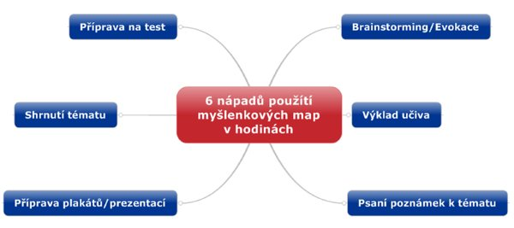
MYŠLENKOVÁ MAPA

Slide 4
Co usnadňuje učení
učící se
učitel
učivo
prostředí

Slide 5
co ztěžuje učení
učící se
učitel
učivo
prostředí

Slide 6
charakteristika současného formálního vzdělávání
učení ve škole je založené na převážně vnější motivaci
žák, student je hodnocen učitelem, a to má vliv na jeho další vzdělávací cestu
často se ignoruje či odsouvá naplnění základních potřeb
strach a hrozba trestem jsou považovány za přijatelné motivační prostředky k učení
kritické myšlení a nezávislé vyjadřování nejsou podněcovány a vyžadovány
škola učí starat se zejména o sebe
vychovává pro život v demokracii autoritativním způsobem

Slide 7
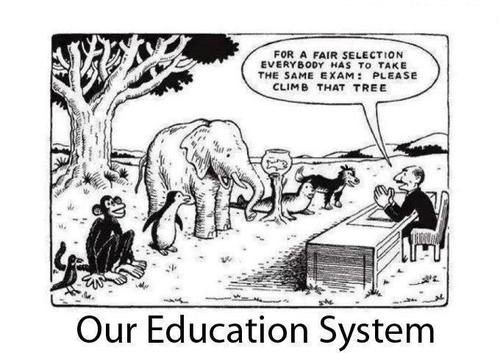
další aspekt…

Slide 8
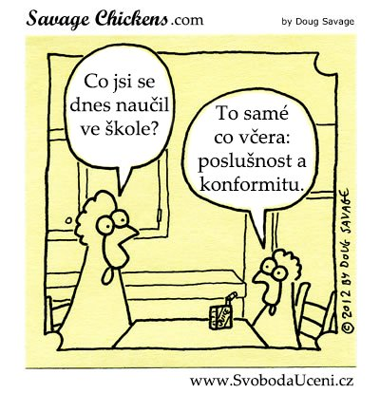
a ještě jeden…

Slide 9
Jak by mělo vypadat opravdové vzdělávání?
Mělo by respektovat tři oblasti:
Jsme biologické bytosti a náš mozek funguje podle určitých principů: učení může probíhat jen když se cítíme bezpečně a dává nám to smysl
Máme své základní lidské potřeby, většinou už lidé znají pyramidu potřeb podle Maslowa. Vzdělávání by mělo umožňovat naplňování všech. Když jsou potřeby frustrovány, pak se naše snahy zaměřují na jejich odstranění, a učení je zase na vedlejší koleji.
Mělo by být založeno na vnitřní motivaci – tj. děti by se měly učit to, co jim dává smysl. Námitka, že děti jsou příliš malé na to, aby dohlédly smysl něčeho, co se jim bude v životě hodit, neobstojí. Vývoj každého člověka je nastaven vnitřně, jeho prostředí by mu mělo akorát nabízet dostatek podnětů k realizaci tohoto vývoje. Cokoliv se děje ve vývoji předčasně, je rizikem.
z rozhovoru s psycholožkou Janou Nováčkovou ze Společnosti pro mozkově kompatibilní vzdělávání http://www.svobodauceni.cz/clanek/rozhovor-s-janou-novackovou

Slide 10
Témata ke zkoušce z pedagogiky a didaktiky
Specifika vzdělávání dospělých – učivo, přístup učitele, kázeň, vztahy
Učení – proces i vědomá činnost
Zkušenostní učení – Kolbův cyklus
Optimální podmínky pro proces učení – co ho usnadňuje
Učitel jako facilitátor procesu učení
Učitel jako manažer – vědomé řízení třídy
Vztahy – formální, neformální, chyby v sociální percepci, očekávání, labeling apod.
Zdroje učitelovy autority – jak autoritu udržet, jak ji posílit
Udržování kázně – prevence, řešení
Problematické aspekty současného školství a tendence jdoucí proti nim
RVP a Metodický portál RVP
Zátěžové situace, reakce na frustraci a jejich vliv na žáka i učitele
Hodnocení, jeho role ve procesu učení a při socializaci a jeho význam

Slide 11
Doporučená literatura
FONTANA, David. Psychologie ve školní praxi :příručka pro učitele. Translated by Karel Balcar. Vyd. 3. Praha: Portál, 2010. 383 s. ISBN 9788073677251
Maňák, J. Švec, V.: Výukové metody, Brno, Paido 2003
http://www.acor.cz/getattachment/Studovny/Online-zdroje/PedOr11_3_ZkusenostneReflektivniUceni_Nehyba.pdf.aspx
http://rvp.cz/
home.pf.jcu.cz/~vsoucek/11autorita.doc‎
James S. Cangelosi: Strategie řízení třídy.Jak získat a udržet spolupráci žáků při výuce. Portál 2009.ISBN978-80-7367-650-6
Nováčková, Jana: Mýty ve vzdělávání. Spirála 2010.
Kopřiva, Pavel; Nováčková, Jana: Respektovat a být respektován. + stránka http://www.respektovani.com/

